Slide 1
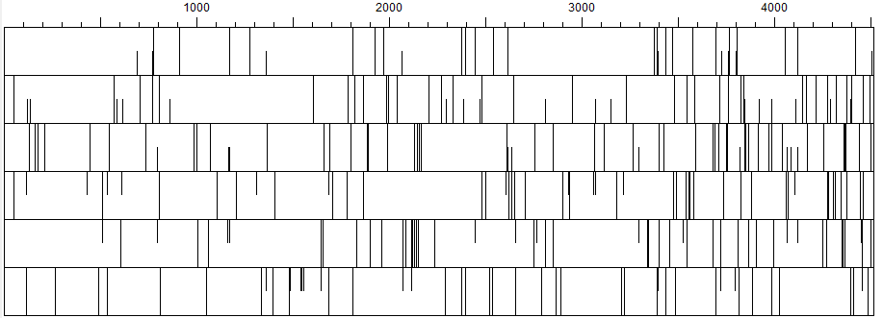
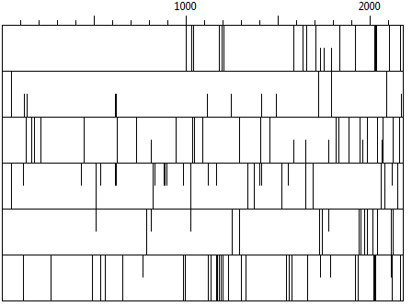
Carte des ORFs génomique (ADN) de NAGS
Carte des ORFs du transcript (ARNm) de NAGS

